Slide 1
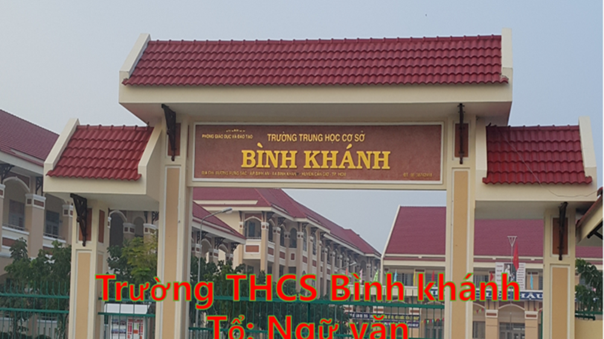

Slide 2


THINK – PAIR - SHARE
Xem video sau
Viết cảm nhận của em vào giấy note → Bắt cặp → Chia sẻ với bạn

Slide 3
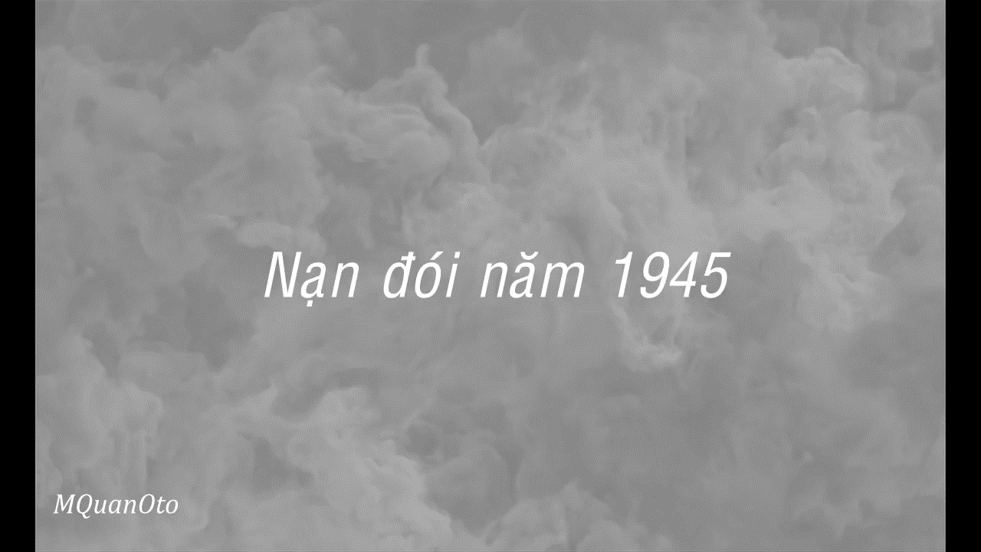

Slide 4
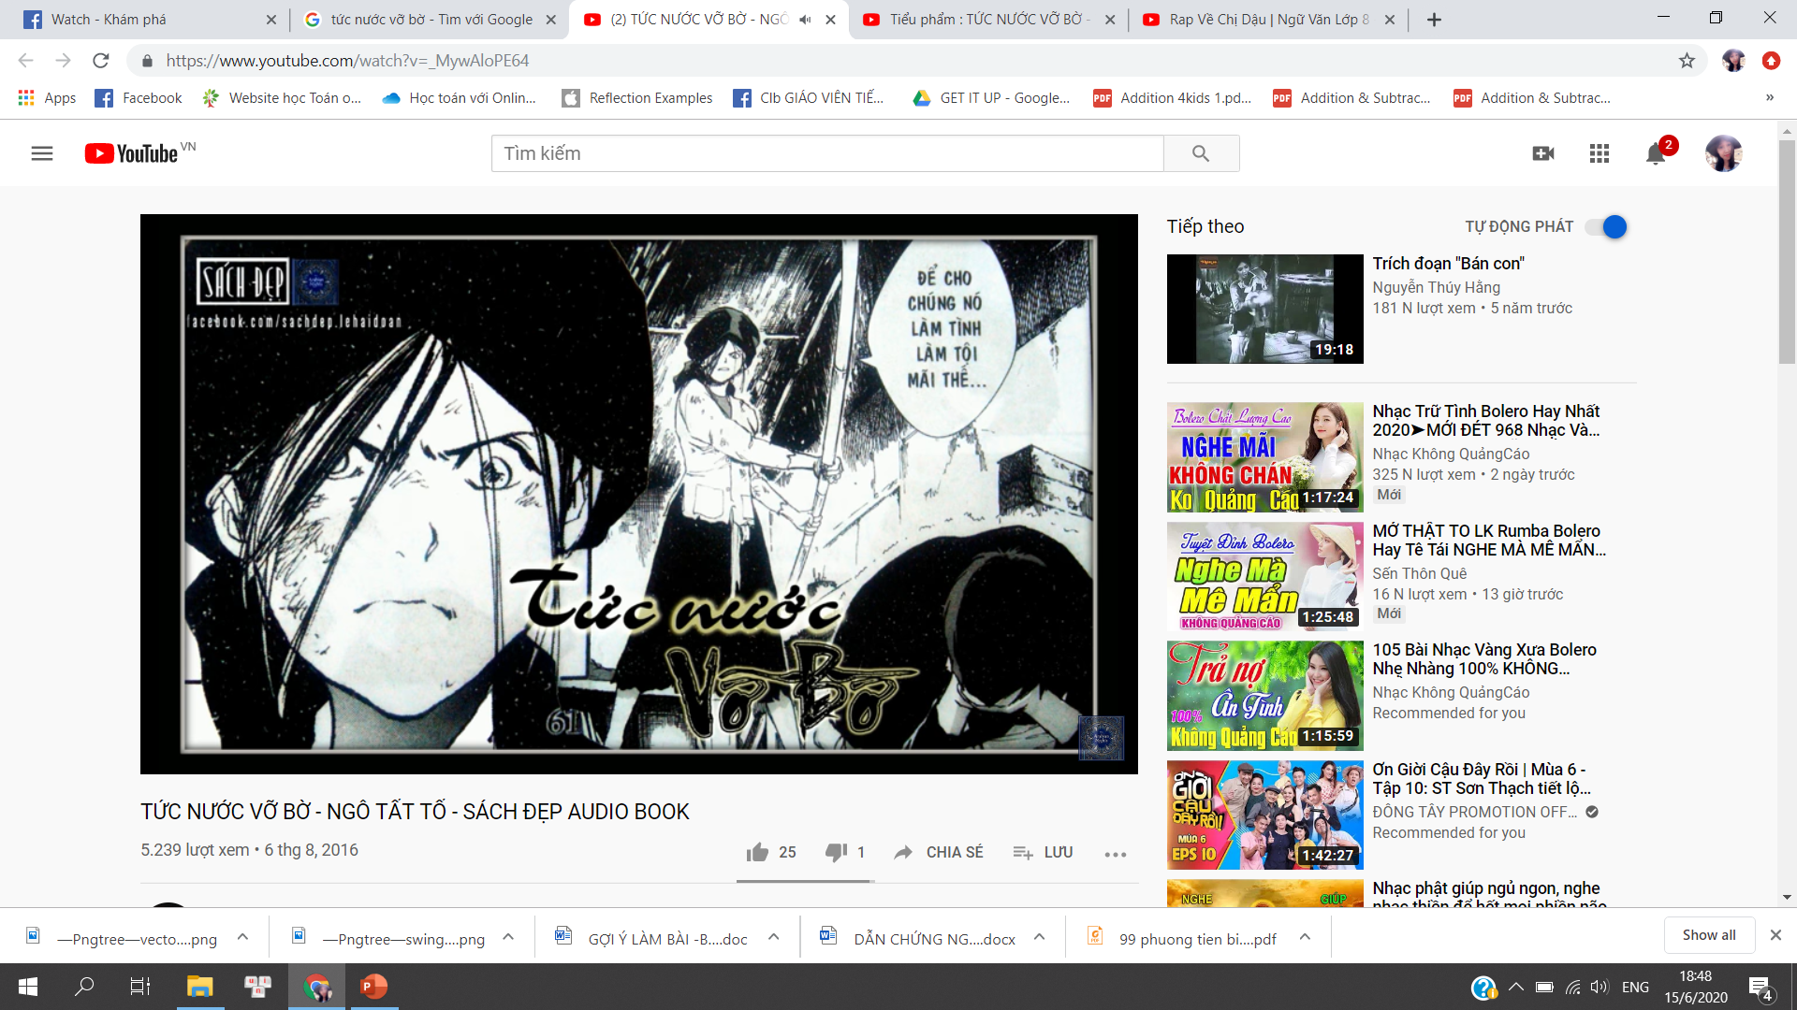

Slide 5

I. Tìm hiểu chung

Slide 6
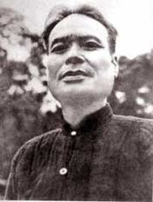
Ngô Tất Tố (1894 -1954), quê: Từ Sơn, Bắc Ninh
1. Tác giả
Là nhà nho xuất thân gốc nông dân
Là một học giả uyên bác, một nhà văn hiện thực xuất sắc trước CMT8 chuyên viết về đề tài nông thôn.
Phong cách nghệ thuật: Nhẹ nhàng thâm thúy mang chút hài hước nhưng đả kích rất sâu cay.

Slide 7


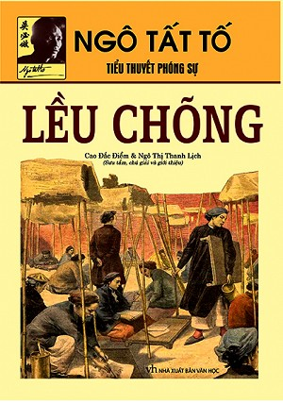

Tác phẩm chính

Slide 8

Xuất xứ: Trích chương 18 của tác phẩm “Tắt đèn”
2. Tác phẩm
PTBĐ: Tự sự, miêu tả, biểu cảm
Bố cục:
- Cảnh chị Dậu chăm sóc chồng
Cảnh chị Dậu đối mặt với bọn tay sai

Slide 9
Tóm tắt
Do còn thiếu suất SƯU của chú Hợi — người em trai đã chết, nên anh Dậu bị bắt trói, bị đánh đến ngất đi, rũ như xác chết, được khiêng trả về nhà.
Sáng sớm hôm sau, khi anh Dậu còn đang cố gượng dậy húp bát cháo từ tay vợ, thì cai lệ và người nhà lí trưởng sấn sổ tiến vào tay roi, tay thước. Chúng quát tháo, dọa nạt đòi tiền SƯU và định bắt trói anh Dậu.
Chị Dậu đã hết lời van xin nhưng chúng vẫn không buông tha. Tên cai lệ còn chửi mắng rồi bịch luôn vào ngực chị Dậu. Lúc này, chị Dậu tức quá không chịu được liền cự lại bằng lí lẽ. Nhưng cai lệ vẫn không dừng lại,hắn tát vào mặt chị Dậu và nhảy vào trói anh Dậu. Không chịu đựng được nữa, chị Dậu đã vùng lên đánh ngã cai lệ và cả tên người nhà lí trưởng.

Slide 10
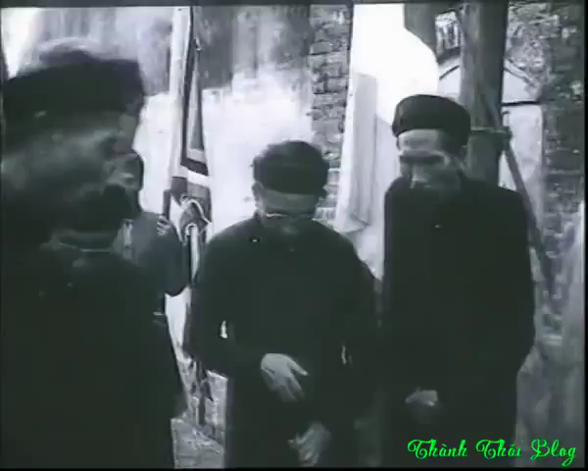

Slide 11
II. Đọc hiểu văn bản

Slide 12
1. Hoàn cảnh gia đình chị Dậu
Vụ thuế trong thời điểm gay gắt: Tiếng trống mõ, tù và inh ỏi, tiếng thét lác, đánh đập, tiếng kêu khóc
01
Chị Dậu phải bán con, bán chó, bán cả gánh khoai để nộp sưu cho chồng nhưng không đủ
02
03
Anh Dậu bị đánh trói gần chết và sắp bị đem ra tra tấn tiếp
➔ Chị Dậu cần phải bảo vệ tính mạng cho chồng

Slide 13
2. Nhân vật cai lệ
Ngoại hình: ...……
……………………
Vai trò: ...
………………………………
Mục đích: …………
Bản chất: …………
Ngôn ngữ: ......……
……………………
Hành động: ...…….
……………………

Slide 14
2. Nhân vật cai lệ
Vai trò
Ngoại hình
Ngôn ngữ
Hành động
Chỉ huy tốp lính lệ ở nông thôn thời trước CM, chuyên bắt người thiếu thuế.
Tay lăm lăm cầm roi, mắt trợn ngược…  Gớm ghiếc
Thét, quát, chửi mắng, hằm hè như thú dữ…
 Hách dịch
Chạy sầm sập, bich, tát, giật phắt, sấn đến…  Hung dữ,
tàn bạo.
 Mục đích: Bắt anh Dậu phải nộp sưu bằng được

Slide 15
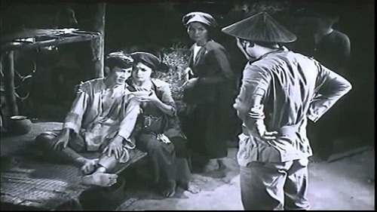
Nhận xét
Là tên tay sai chuyên nghiệp, hung bạo, dã thú sẵn sàng gây tội ác, là hiện thân của bộ mặt tàn ác, bất nhân của xã hội thực dân phong kiến.

Slide 16
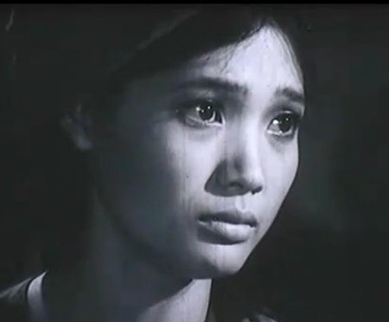
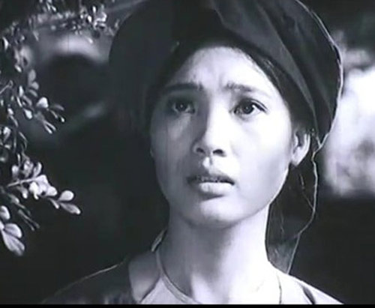
3. Nhân vật chị Dậu

Slide 17
Trước khi cai lệ đến | Sau khi cai lệ đến
Lần 1: “run run, cố van xin tha thiết. Gọi cai lệ là “ông” xưng “cháu”  lễ phép, nhẫn nhịn
- Cử chỉ: “Quạt cho cháo chóng nguội, rón rén bưng một bát đến cho chồng, chờ xem chồng ăn có ngon miệng hay không.”
★ Lần 2: Chị nói lí lẽ, gọi cai là “ông” xưng “tôi”.
 Đặt mình ngang hàng với cai lệ
 Chị Dậu là người phụ nữ đảm đang, hết lòng yêu thương chồng con, tính tình vốn dịu dàng, tình cảm.
★ Lần 3: Chị vụt đứng dậy, nghiến hai hàm răng, gọi “mày” xưng “bà”
Tư thế đứng trên so với kẻ thù.

Slide 18
Phù hợp với tâm lí khi bị dồn nén.
Từ ngữ
Giọng văn hài hước bởi sử dụng nghệ thuật đối lập.
Giọng văn

Slide 19
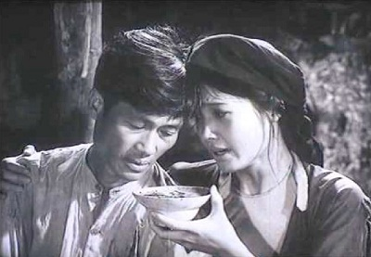
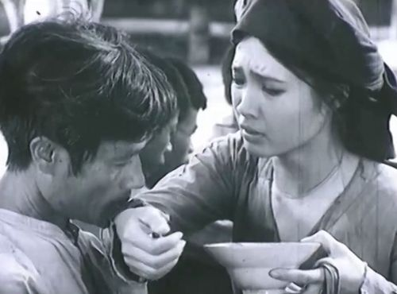
Chị Dậu mộc mạc, hiền dịu vị tha, sống khiêm nhường, biết nhẫn nhục chịu đựng nhưng hoàn toàn không yếu đuối trái lại có sức sống mạnh mẽ, tinh thần phản kháng tiềm tàng, khi bị đẩy tới đường cùng, chị đã vùng dậy chống trả quyết liệt, thể hiện thái độ bất khuất, chị tiêu biểu cho người phụ nữ nông dân Việt Nam.

Slide 20
 | Cai lệ | Chị Dậu
Đại diện cho
Thái độ
Kết cục
Chế độ xã hội tàn ác bất công
Người nông dân nghèo khổ, túng quẫn
Hống hách, hung hăng, thô bạo
Lễ phép, nhẫn nhịn chịu đựng
“Ngã chỏng queo”
 Cậy thế, hèn nhát
“Túm lấy dúi ra cửa”
 Sức sống mãnh liệt
“TỨC NƯỚC”
“VỠ BỜ”

Slide 21
Sơ đồ diễn biến tâm trạng của chị Dậu và cai Lệ
Hùng hổ
Dữ tợn
Tơi tả ,thảm hại
Nhẫn nhục
Phản kháng
bằng lời
Chống trả bằng
vũ lực

Slide 22
THẢO LUẬN NHÓM
Lí giải
nhan đề “Tức nước vỡ
bờ”
Thử đặt
thêm nhan đề khác cho tác phẩm

Slide 23
NHAN ĐỀ
Tức nước // Vỡ bờ
Sự áp bức, bóc lột của người nhà lý trưởng đối với chị Dậu. | Sự phản kháng, vùng lên đấu tranh của chị Dậu đối với cai lệ và người nhà lý trưởng.
 Quy luật: có áp bức, có đấu tranh

Slide 24
Tấm lòng của nhà văn ( Giá trị nhân đạo )
Tố cáo vạch trần bộ mặt của giai cấp thống trị
Thấu hiểu, cảm thông,yêu thương người nông dân

Slide 25
III. Tổng kết

Slide 26
NGHỆ THUẬT
Khắc họa nhân vật điển hình, nghệ thuật tượng phản nổi bật tính cách nhân vật
- Ngòi bút hiện thực sinh động, ngôn ngữ đối thoại đặc sắc, chi tiết giàu kịch tính.

Slide 27
NỘI DUNG
Vạch trần bộ mặt tàn ác bất nhân của xã hội phong kiến đương thời
- Vẻ đẹp tâm hồn của người phụ nữ nông dân, vừa giàu tình yêu thương vừa có sức sống tiềm tang, mạnh mẽ.

Slide 28

Nhà văn Nguyễn Tuân cho rằng:“Ngô Tất Tố đã xui người nông dân nổi loạn.” em hiểu thế nào về nhận xét đó? Qua đoạn trích “Tức nước vỡ bờ em hãy làm sáng tỏ ý kiến trên.”

Slide 29
Đoạn tham khảo
Sức mạnh kì lạ của lòng căm thù sôi sục, sự uất ức cao độ khi bị dồn đến đường cùng, không thể chịu đựng được nữa. Chị Dậu bị chửi, mắng, bị tát, bị đánh. Chồng chị bị bắt, bị trói, bị hành hạ, nguy đến tính mạng. Không còn con đường nào khác để bảo vệ chồng con, bảo vệ chính mình trong phút giây khẩn cấp, chị đã vùng lên chống trả quyết liệt và chị đã chiến thắng vẻ vang. Diễn biến thái độ dẫn đến hành động của chị Dậu bất ngờ nhưng hoàn toàn hợp tình hợp lí và hợp quy luật. Câu nói mộc mạc của chị Dậu ở cuối đoạn trích là lời tuyên ngôn hùng hồn cho quy luật ấy. Đúng như nhà văn Nguyễn Tuân đã nói “Ngô Tất Tố đã xui người nông dân nổi loạn” trước cái xã hội thực dân phong kiến bất công đen tối đó.

Slide 30
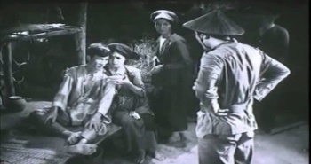
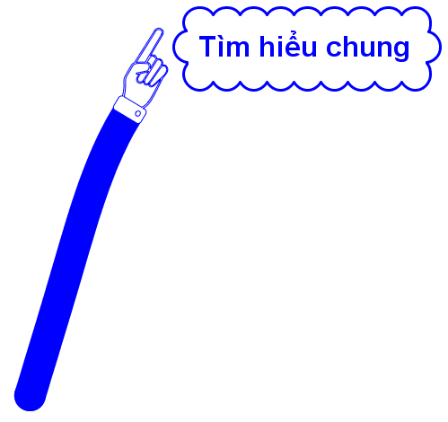
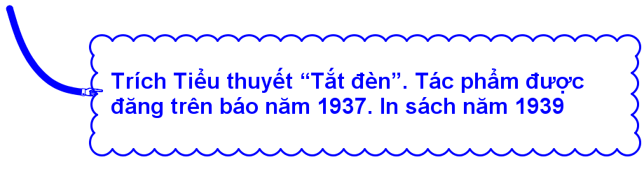
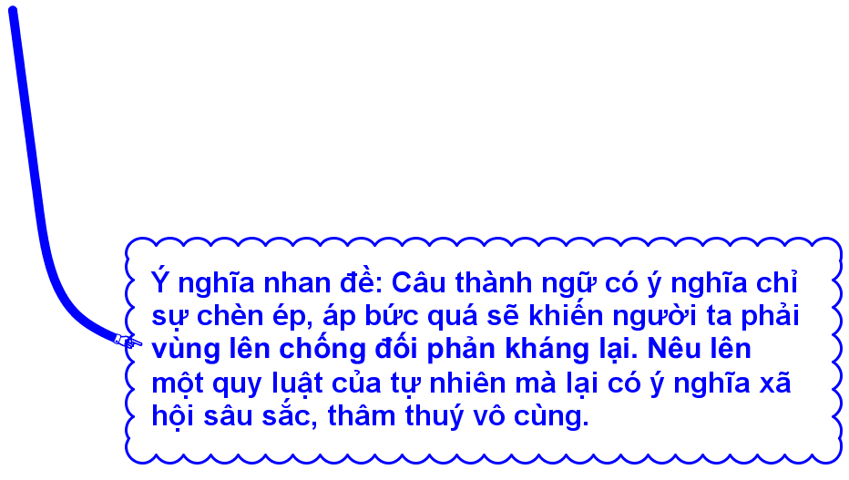
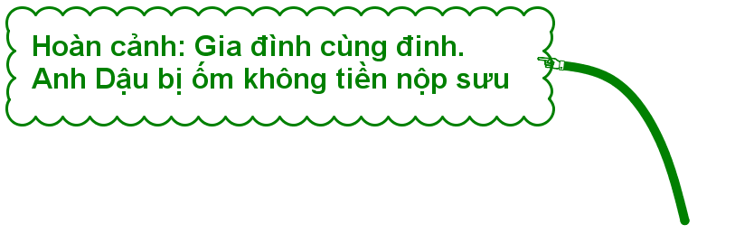
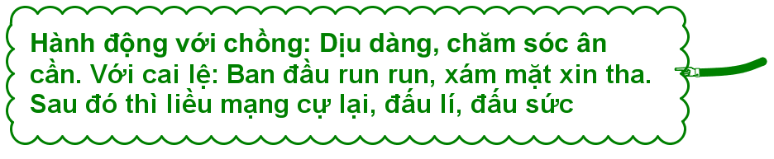

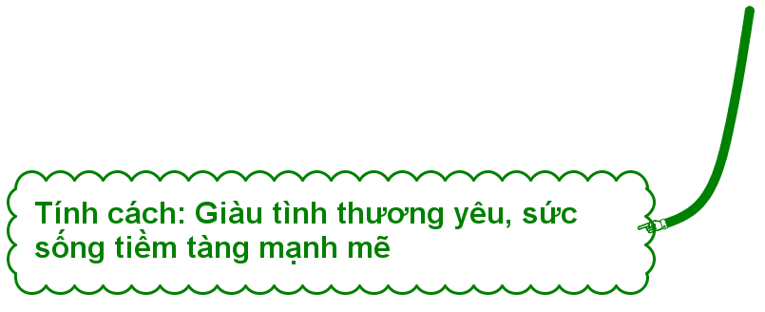
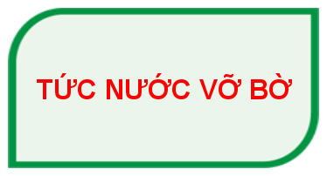
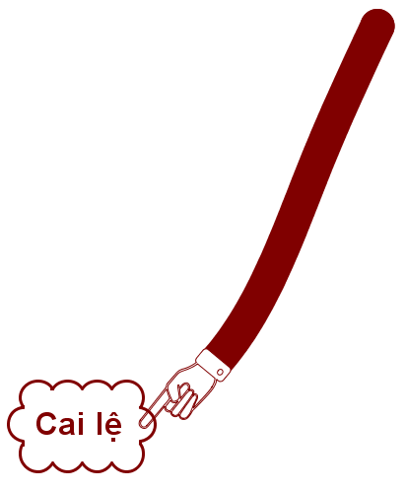
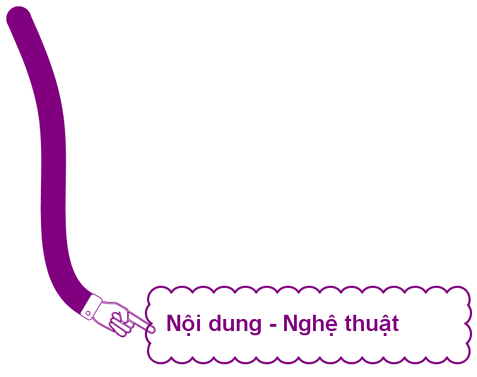

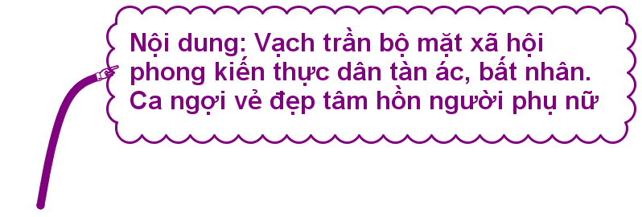
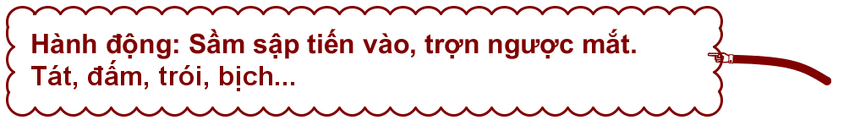
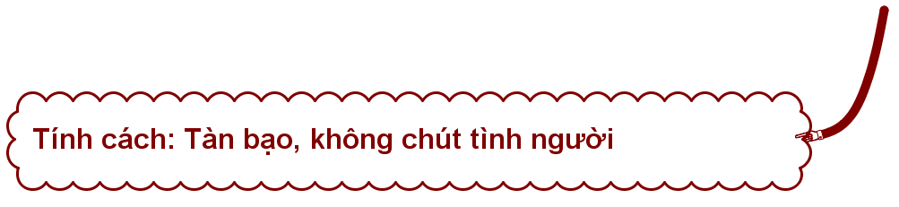
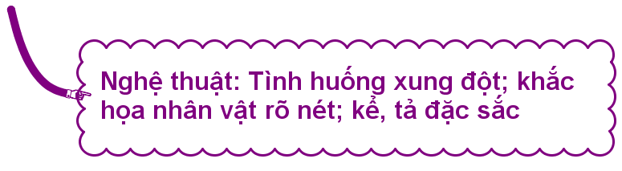

Slide 31




